Slide 1
人资项目
组织架构(一)

Slide 2
组织架构树形结构布局
树形结构提取组件
组织架构数据树形处理
删除部门
新增部门弹窗

Slide 3
组织架构树形结构布局
一
实现组织架构头部内容
认识树形架构
树形组件认识
组织架构树形的静态架构

Slide 4
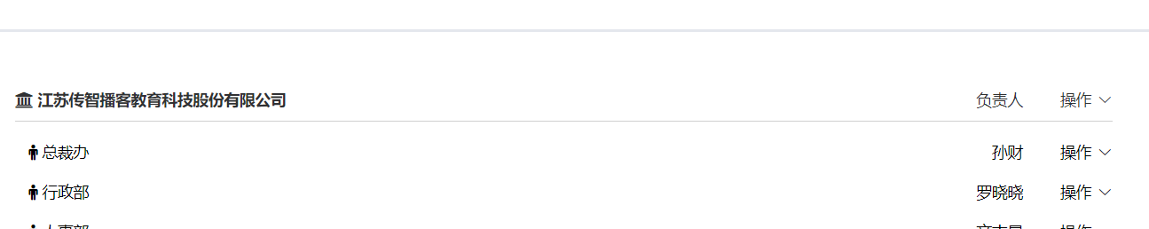
组织架构头部内容
el-card / el-row / el-col / el-dropdown

Slide 5
认识树形架构
一个企业的组织架构是该企业的灵魂，组织架构多常采用树形金字塔式结构，本章节，我们布局出页面的基本结构
总公司
总裁办
人事总部
销售部
分公司1
市场部
销售部
分公司2
市场部

Slide 6
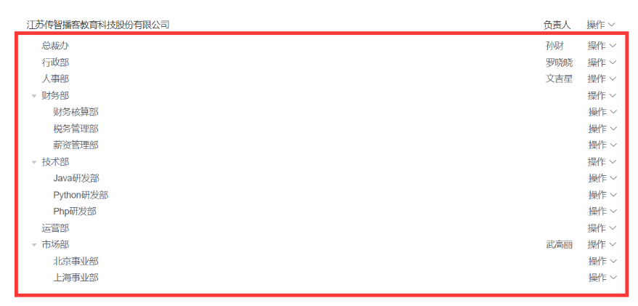
树形组件认识
实现树形的结构，采用element的 el-tree 组件， 如图效果

Slide 7
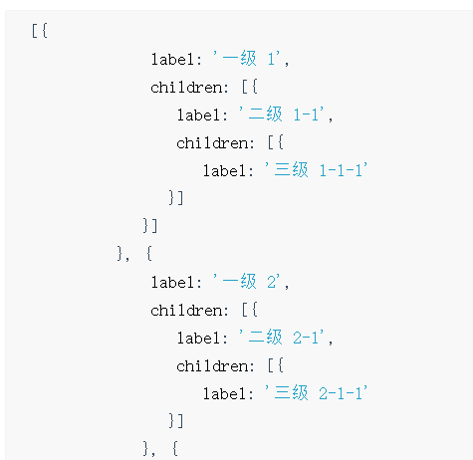
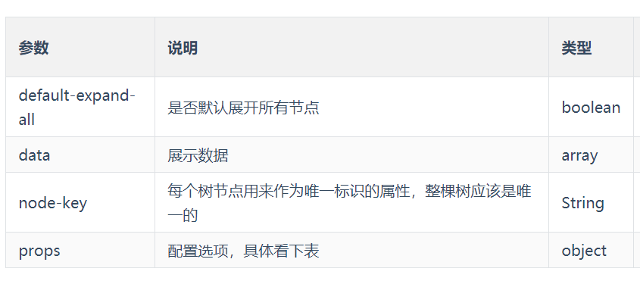
data是组成树形数据的关键，如下的数据便能构建树形数据

Slide 8
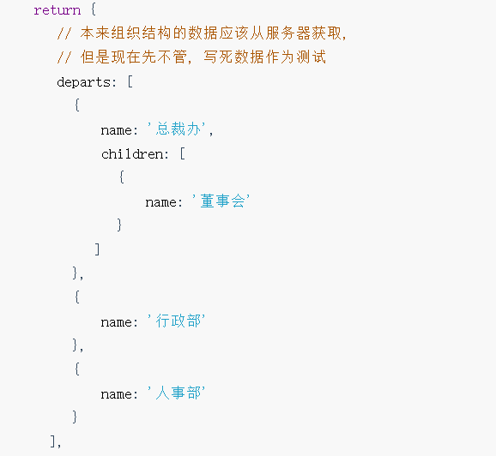
组织架构树形的静态架构
首先实现静态数据的组织架构

Slide 9
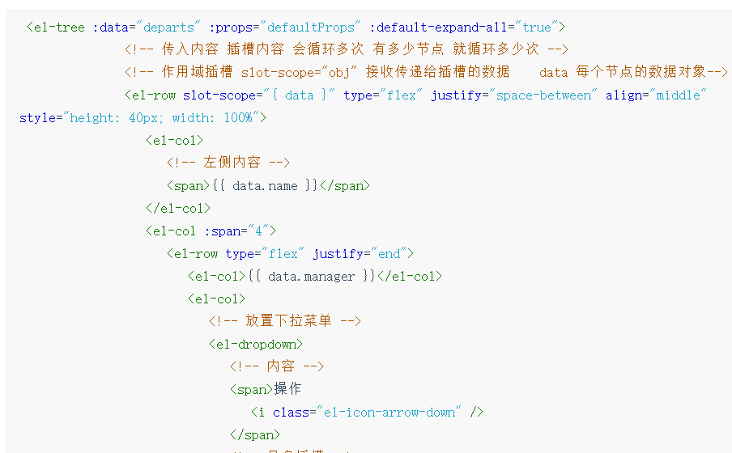
接下来，对每个层级节点增加显示内容，此时需要用到tree的插槽

Slide 10
树形结构提取组件
二
树形的顶级内容实际和子节点的内容是一致的，此时可以将该部分抽提成一个组件，节省代码
组件 `src/views/departments/components/tree-tools.vue`
在组织架构中应用操作栏组件, 公司信息需要另外定义, 通过 is-root 进行区分

Slide 11
组织架构数据树形处理
三
接口封装, 数据获取
递归实现数据转换

Slide 12
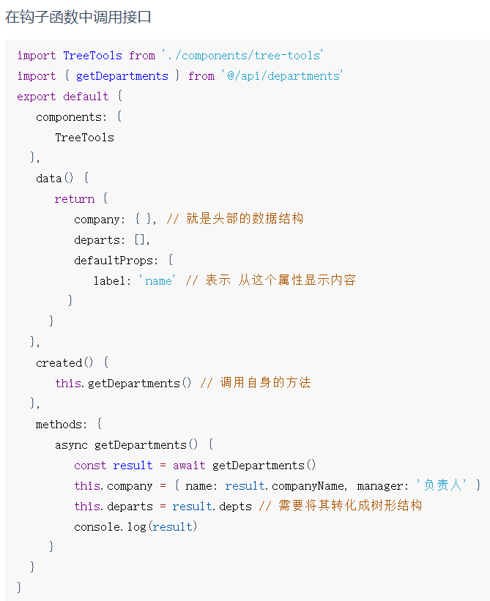
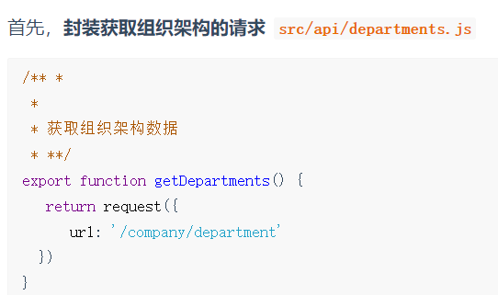
封装API接口，获取数据

Slide 13
将数组数据转化成树形结构
id = 1, pid = 0
id = 2, pid = 1
id = 3, pid = 1
id = 4, pid = 2
id = 5, pid = 2
id = 6, pid = 3

Slide 14
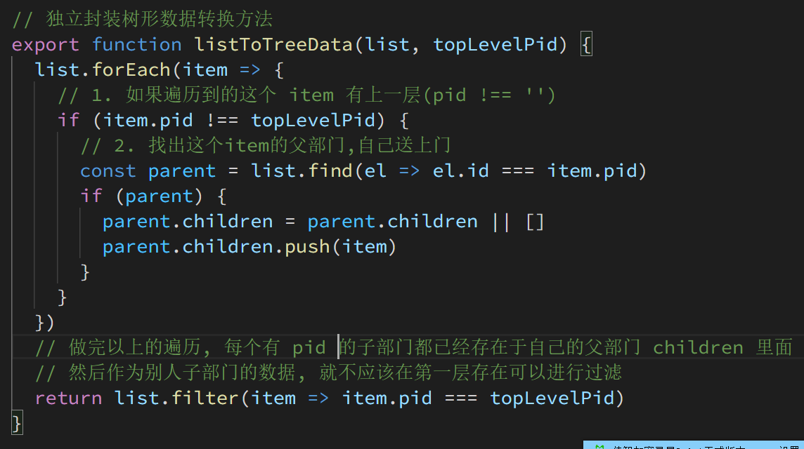

Slide 15
删除部门
四
封装删除接口，注册下拉菜单事件
调用接口, 通知父组件更新页面

Slide 16
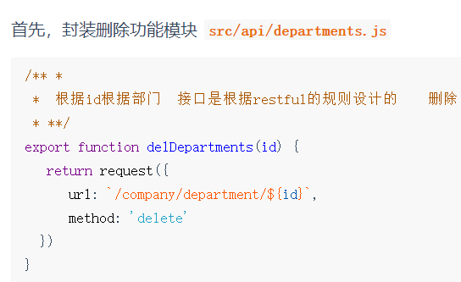
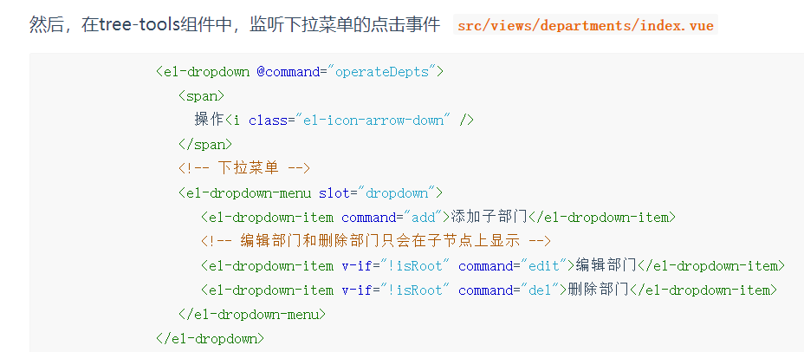
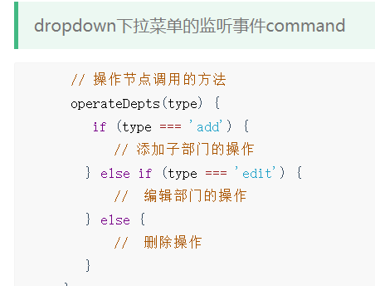
封装接口,监听菜单点击

Slide 17
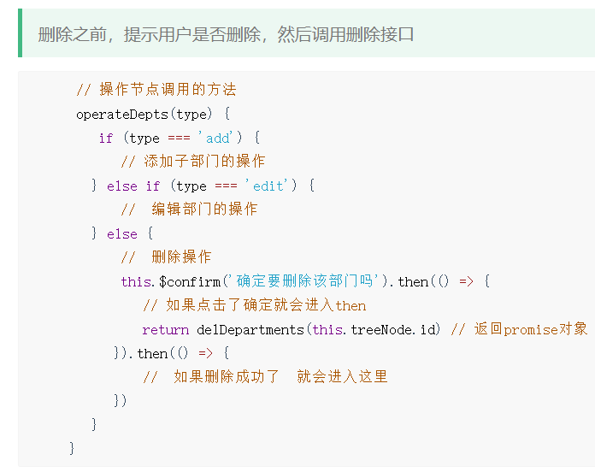
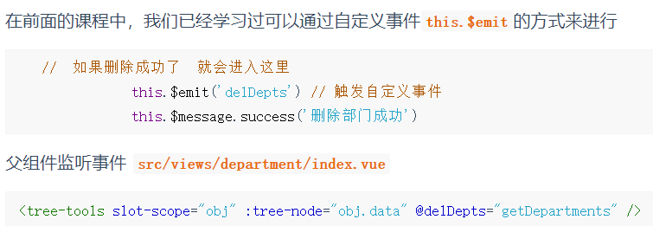
调用删除接口，父组件更新

Slide 18
新增部门弹窗
五
封装新增接口
新增部门功能-建立组件
点击新增子部门显示弹层组件

Slide 19
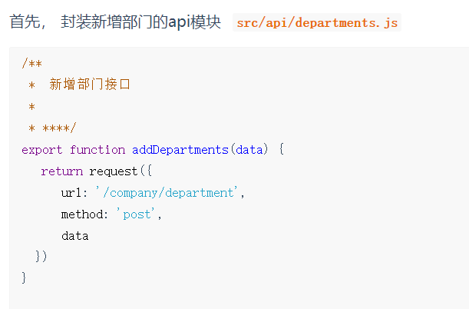
封装新增接口

Slide 20
新增部门的窗体组件
组织架构
showDialog
tree-tools 添加部门
add-dept 弹层

Slide 21
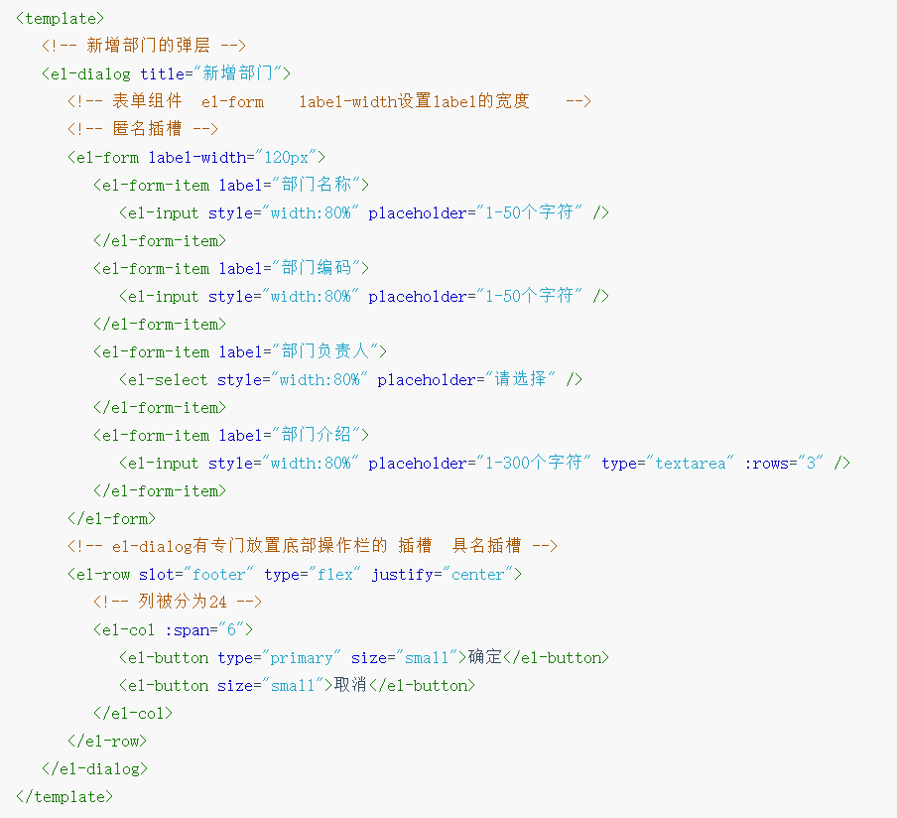
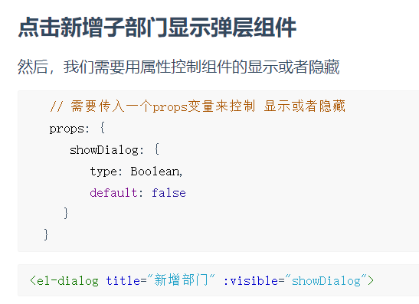
树形组件触发事件
页面作为桥梁存放 showDialog
传给弹窗组件, 弹起碳层

